Slide 1
進捗報告
中田班 新井諒介

Slide 2
前回からの改善
前回までは3タスクの2プロセッサ環境下の中でαの最良な値を求めていた
今回からは2タスク1プロセッサでαの最良な値を求める

Slide 3







LMCLF2タスク1プロ環境下 （先行研究）
最大メモリ消費状態
Task Set ${TS}_{1}$
Task | 1 | 2
相対デッドライン | 5 | 5
最悪実行時間 | 3 | 3
余裕時間 | 2 | 2
1
2
0
初期状態
3
2
$$+3$$
$$+2$$
2
5
6
0
4
9
0
$$−1$$
$$+4$$
2
8
3
消費メモリ増分
6
2
$$−2$$
$$−6$$
0
総メモリ消費量
最終状態
1プロセッサ環境下
赤矢印：タスク1がスケジュールされたときの状態遷移
青矢印：タスク2がスケジュールされたときの状態遷移

Slide 4
αの最良値
αの値がどのような値の時でも
最悪メモリ消費量は6となる
どのような場合でも遷移の仕方は、
タスク②を選択→タスク①→タスク①→タスク①ー
→タスク②→タスク②
時間のほうは2つとも全く同じでθの値はメモリ増分の大きさに依存するためこの結果になるのは当然

Slide 5
LMCLF2タスク1プロ環境下②
Task | 1 | 2
相対デッドライン | 5 | 10
最悪実行時間 | 3 | 3
余裕時間 | 2 | 7
最大メモリ消費状態
Task Set ${TS}_{1}$
1
2
0
初期状態
3
2
$$+3$$
$$+2$$
2
5
6
0
4
9
0
$$−1$$
$$+4$$
2
8
3
消費メモリ増分
6
2
$$−2$$
$$−6$$
0
総メモリ消費量
最終状態
1プロセッサ環境下
赤矢印：タスク1がスケジュールされたときの状態遷移
青矢印：タスク2がスケジュールされたときの状態遷移

Slide 6
αの最良値
αの値がどのような時でも
最悪メモリ消費量は6になる
α＝14までの時と16以降で遷移の仕方が変わる
p5で黄色がタスク①の遷移で青色がタスク②の遷移
黄緑色は二つが交わっているところ
α＝15の時θの値がどちらも51となった

Slide 7
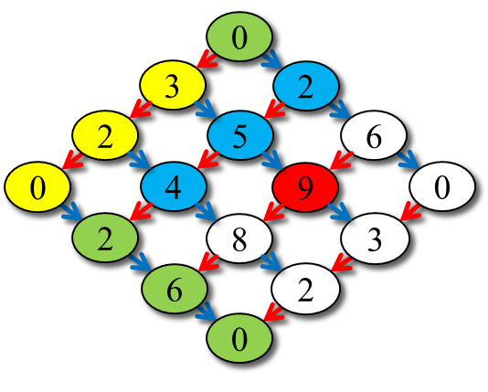



LMCLF2タスク1プロ環境下③
Task | 1 | 2
相対デッドライン | 5 | 8
最悪実行時間 | 3 | 3
余裕時間 | 2 | 5
最大メモリ消費状態
Task Set ${TS}_{1}$
1
2
初期状態
$$+5$$
$$+2$$
$$−2$$
$$+4$$
消費メモリ増分
$$−3$$
$$−6$$
総メモリ消費量
最終状態
1プロセッサ環境下
赤矢印：タスク1がスケジュールされたときの状態遷移
青矢印：タスク2がスケジュールされたときの状態遷移

Slide 8
αの最良値
α＝2までの時は
最悪メモリ消費量は6となる
α＝4以上の時は
最悪メモリ消費量は7となる
α＝3の時は
初めのθの値が同じとなった

Slide 9
質問
比較するθの値が同じになった場合はどちらを優先する？
P5のタスクセット②の時のα＝15の時のθの値が51で同じ
となった

